Slide 1
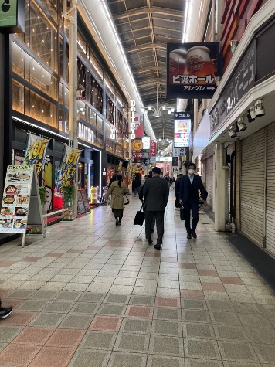
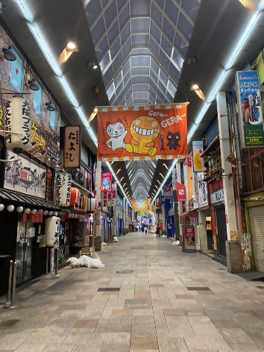
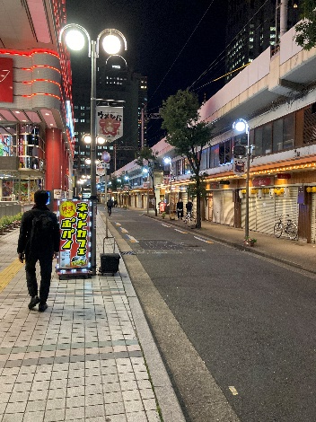
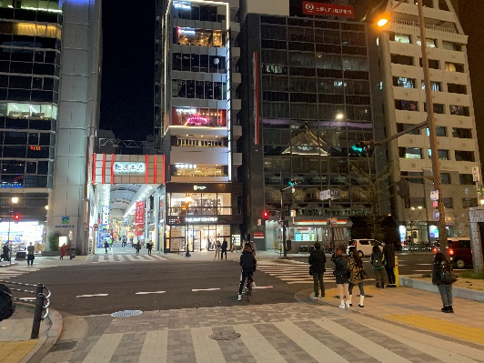
営業時間短縮要請の取組み（夜間の見回り調査）
資料１－１０
〇まん延防止等重点措置にかかる営業時間短縮要請への対応状況（大阪市内）
特措法第31条の６第１項に
基づく要請〔法的措置あり〕
➤飲食店等の夜間の見回り（4/5分）
エリア | 対応状況
大阪市内全域 | 9８％ （１,６88/１,７１８店舗）
※未対応店舗については、改めて法的措置につながる
事実確認と要請を行う
【大阪市北区】梅田駅周辺
【大阪市中央区】難波駅周辺
〇営業時間短縮要請への対応状況（大阪市外）
特措法第24条第９項に基づく要請
➤繁華街などの飲食店等の夜間見回り（4/1～５）
エリア | 対応状況
１５市町 | ９４％ （1,071/1,140店舗）
※未対応店舗については、改めて事実確認と要請を行う

